Slide 1
PROJEKT ZAGOSPODAROWANIA PRZESTRZENI PARKU W REGUŁACH DZ. NR EW. 483

Slide 2
PROJEKTOWANIE
W grudniu 2021 r. Gmina Michałowice pozyskała działkę nr 483 w Regułach od Krajowego Ośrodka Wsparcia Rolnictwa, dzięki czemu teren Parku w Regułach może zostać powiększony o 0,96 ha
W 2023 r. uzyskano Promesę Dofinansowania Inwestycji z Rządowego Funduszu Polski Ład w kwocie 1 998 000,00 zł na roboty budowlane
W 2023 r. ogłoszono postępowanie dot. wyboru Projektanta i w styczniu 2024 r. podpisano umowę z firmą LS-PROJECT Maciej Sikorski (z podziałem na zadania: Zadanie I – dz. nr ew. 481/2 część zabytkowa oraz Zadanie II – dz. nr ew. 483 – cześć „nowa”)
W marcu 2024 na spotkaniu konsultacyjnym z mieszkańcami pokazano koncepcję oraz zebrano uwagi, które w dużej części uwzględniono w finalnej wersji projektu

Slide 3
POWIĄZANIA
Teren opracowania bezpośrednio przylega do Parku im. Ludwika Trylskiego i zostanie z nim połączony komunikacyjnie, lecz nie jest objęty żadną formą ochrony konserwatorskiej
Na terenie opracowania znajdują się istniejące fundamenty, będące pozostałością po budowie obiektów związanych z hodowlą roślin, przewiduje się ich adaptację.
Adaptacja fundamentów pozwoli na ograniczenie wycinki drzew oraz kosztów związanych z rozbiórką fundamentów.

Slide 4
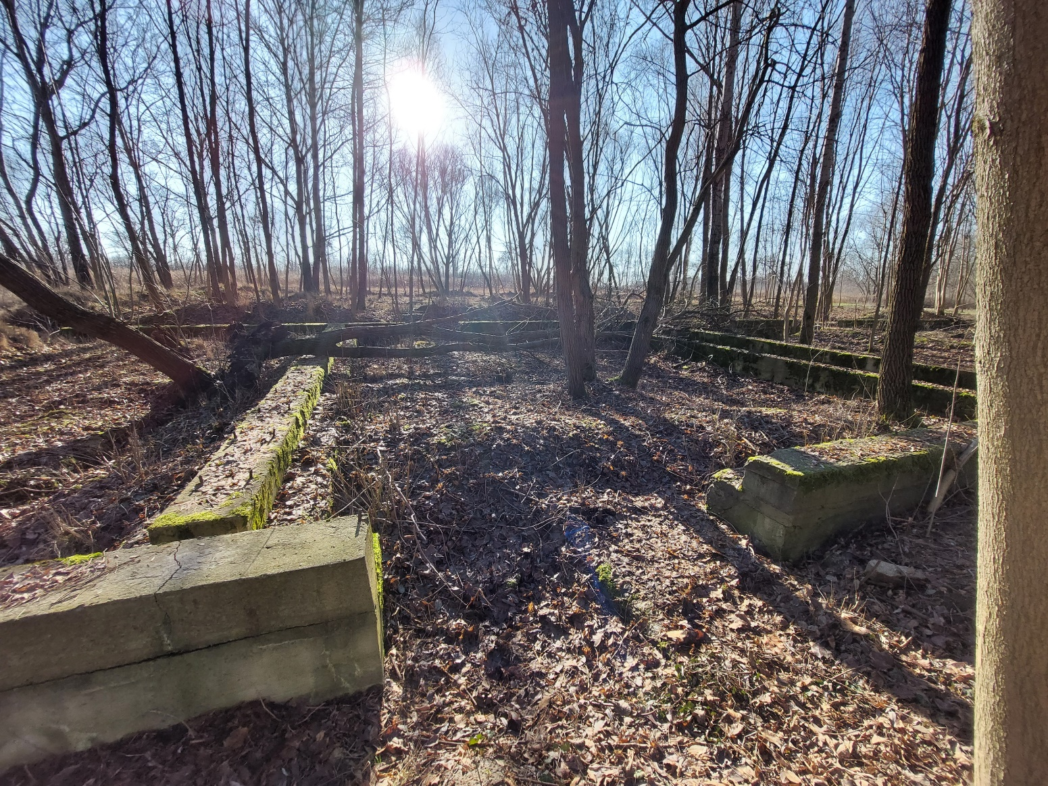
STAN ISTNIEJĄCY

Slide 5
INWENTARYZACJA PRZYRODNICZA
Wykonana dokumentacja projektowa obejmuje szczegółową inwentaryzację przyrodniczą, opisującą istniejącą faunę (ornitologia, chiropterologia i teriologia) oraz florę oraz szczegółową inwentaryzację drzewostanu
Obszar „nowej części” został oceniony jako niski pod względem walorów przyrodniczych, a stan istniejącego drzewostanu w większości jako zadawalający i mierny
Inwentaryzacja obejmuje wytyczne i zalecenia do wykonania projektu oraz jego realizacji, mające na celu maksymalną ochronę przyrody oraz zwiększenie różnorodności biologicznej.

Slide 6
INWENTARYZACJA DRZEWOSTANU

Slide 7
ZAŁOŻENIA OGÓLNE PROJEKTU
Stworzenie nowej przestrzeni rekreacyjnej,
Adaptacja istniejących fundamentów,
Nadanie funkcji poszczególnym częściom terenu,
Projektowanie z poszanowaniem istniejącej fauny i flory,
Wzbogacenie istniejącej flory o nasadzenia gatunków rodzimych zgodnych z siedliskiem,
Uporządkowanie drzewostanu: wycinka drzew o złym stanie i zachowanie drzew zdrowych i rokujących.

Slide 8
ZAKRES PROJEKTU
Częściowa rozbiórka istniejących fundamentów i ich adaptacja;
Budowa nowych utwardzeń: mineralnych, kamiennych, drewnianych, trawiastych wzmocnionych (w tym miejsc postojowych wymaganych przez MPZP) oraz z krat stalowych WeMa;
Montaż elementów małej architektury – ławki, siedziska drewniane, kosze na śmieci, stojaki na rowery, tablice informacyjne, trejaże pod galerię plenerową, konstrukcje stalowe imitujące szklarnie, hamaki podwieszane w nawierzchni, teleskop, zdroje wody, tężnia solankowa oraz inne elementy zgodne z PZT;
Rozbudowa sieci oświetlenia i montaż nowych opraw (LED), budowa sieci zasilającej tężnię;
Rozbudowa przyłącza wodociągowego;
Rozbudowa sieci monitoringu;
Gospodarka drzewostanem i nasadzenia zieleni.

Slide 9
PROJEKT ZAGOSPODAROWANIA TERENU
DZ. NR EW. 483

Slide 10
PRZEKRÓJ

Slide 11
PRZEKRÓJ

Slide 12
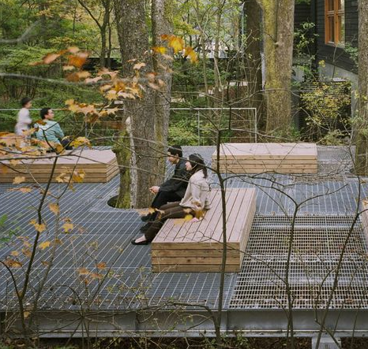
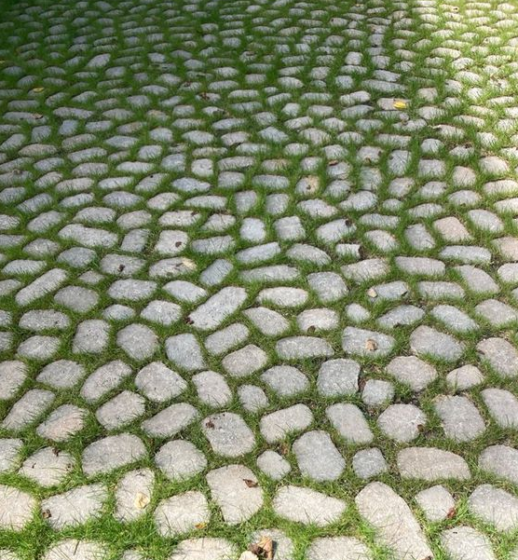
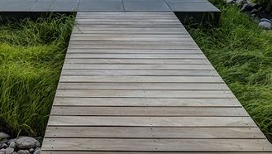
NAWIERZCHNIE
Krata stalowa
Nawierzchnia
kamienna
Nawierzchnia
drewniana
Zdjęcia poglądowe

Slide 13
NAWIERZCHNIE

Slide 14
ARCHITEKTURA

Slide 15
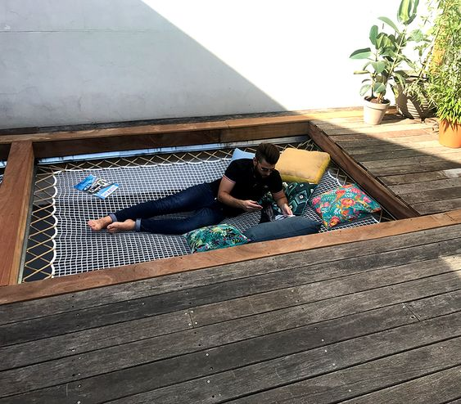
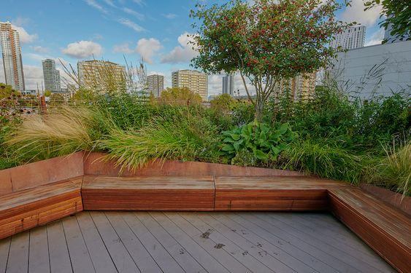
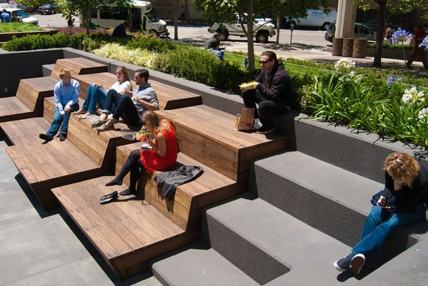
ARCHITEKTURA
Hamaki
Siedziska drewniane
Zdjęcia poglądowe

Slide 16
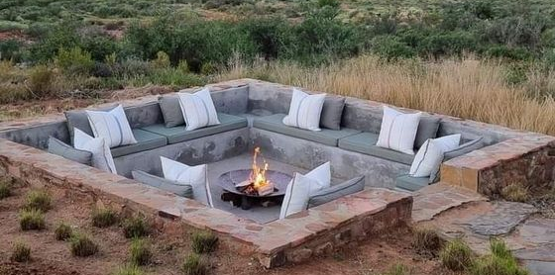
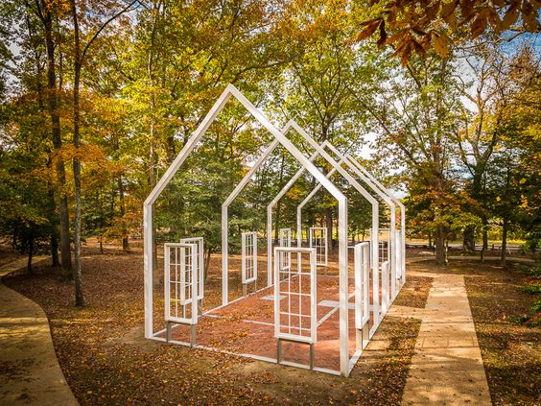
ARCHITEKTURA
Miejsce na palenisko
Trejaże nawiązujące
do dawnych szklarni
Zdjęcia poglądowe

Slide 17
ARCHITEKTURA

Slide 18
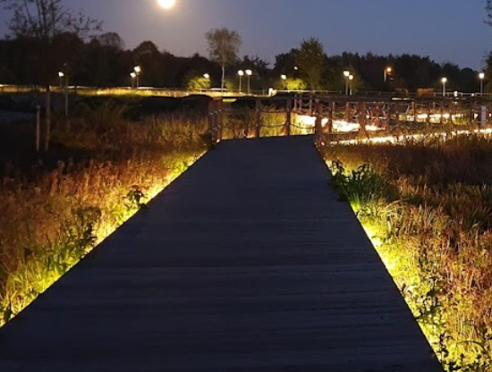
OŚWIETLENIE DODATKOWE
Dodatkowe oświetlenie w postaci listew led umieszonych pod nawierzchnią z kraty
i pod nawierzchniami drewnianymi.

Slide 19
ZIELEŃ

Slide 20
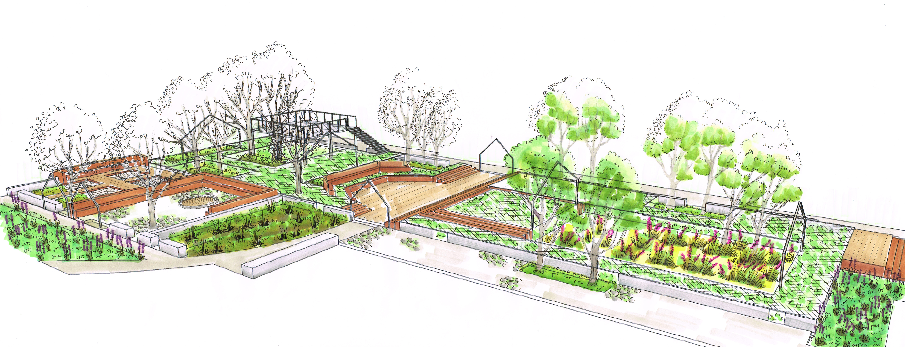
WIZUALIZACJA

